Slide 1



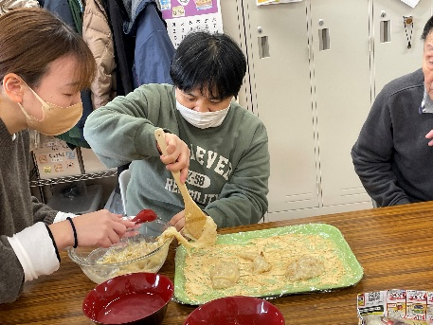
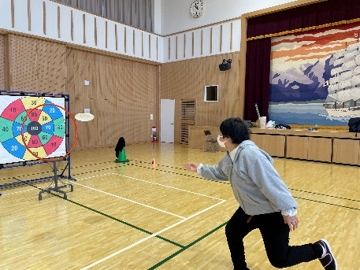
イベントカレンダー[横]
4
月
あいネットいみず 行事予定
月 | 火 | 水 | 木 | 金 | 土 | 日
 |  | 1 昼食づくり 「おまかせランチ」 | 2 | 3 昼食づくり 「おまかせランチ」 | 4 お菓子づくり 「チョコスティックパン」 | 5
6 | 7 | 8 お菓子づくり 「ビスコッティ」 | 9 | 10 お菓子づくり 「ビスコッティ」 | 11 | 12
13 | 14 | 15 創作活動 「小物づくり」 | 16 | 17 創作活動 「小物づくり」 | 18 | 19
20 | 21 | 22 昼食づくり 「おまかせランチ」 | 23 | 24 昼食づくり 「おまかせランチ」 | 25 | 26 「スポーツレク」の日
27 | 28 | 29 昭和の日 | 30
4
「チョコスティックパン」
づくり
（土）
時間 １０時～１２時
集合場所 あいネットいみず活動部屋
定員 １０名程度とします。
参加費 材料費を後日集金いたします。
26
「スポーツレク」の日
体を動かそう‼
（日）
時間 １０時～１２時
集合場所 いみず苑「ひだまり」軽運動室
定員 １０名程度とします。
＊内履き・タオル・飲み物をご持参ください。
＊お茶は各自ご持参ください。
＊感染予防のため、マスクをご持参ください。朝、検温
をして、発熱があるときは参加はお控えください。
＊参加については利用日の4日前までにお申し込み
ください。
＊料金については、後日「あいネットいみず」の光熱水
道費・日用品費として
1時間以上１００円、４時間以上２００円＋材料費をご
負担願います。
☆2月の活動報告☆
7日のお菓子作りは、白玉粉を使ってくるみ餅を作りました。クルミを刻んだり、お餅を捏ねて伸ばす作業をみんなで体験しながら、柔らかくて美味しいくるみ餅を作って食べました。
22日のスポーツレクリエーションでは、いろんな遊具を使って冬場の運動不足になりがちな体を動かしました。
連絡先・アクセス
ケアハウス万葉
≪あいネットいみず活動部屋
（いみず苑内）≫
射水市七美７２７
℡ 0766-50-8402
Fax 0766-50-8403
＊営業時間は
月～金（８：３０～１７：１５）
それ以外の時間は終日留守番対応になります。
←七美交差点 七美コミュニティーセンター→
バス
管理棟
バス
入口
入口
初めて来られる方・御用の方は管理棟入口まで。何度も利用のある方は地域活動支援センターの入口からお入りください。
地域活動支援センター

